Slide 1
Збараж … Ця назва звучить як пісня, як музика. У ньому ніжність, краса, урочистість, якесь сяйво і щось щемливе, радісно тепле…

Slide 2
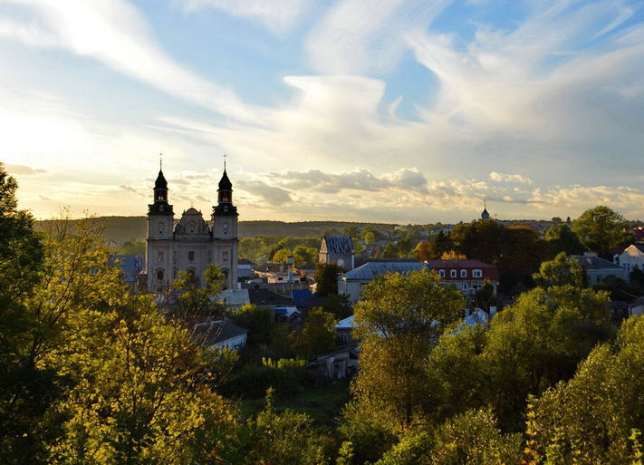
У чудових медоборських Товтрах, в ярках і видолинках та в широкій долині заховалось історичне і давнє українське місто Збараж, яке ще у 70-х роках ХХ століття занесено у реєстр міст-заповідників України.

Slide 3
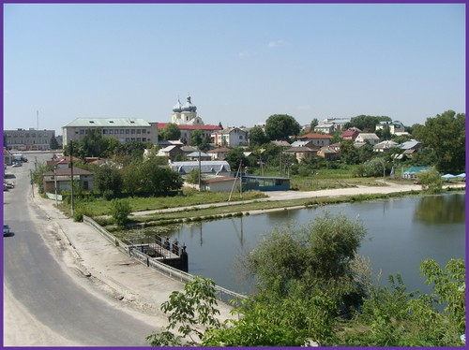
Матеріали згруповані в одинадцяти розділах, за алфавітом авторів та назв творів.

Slide 4
В даному бібліографічному посібнику зроблена спроба по можливості щонайповніше зібрати та описати твори про історію Збаража, його видатних людей.

Slide 5
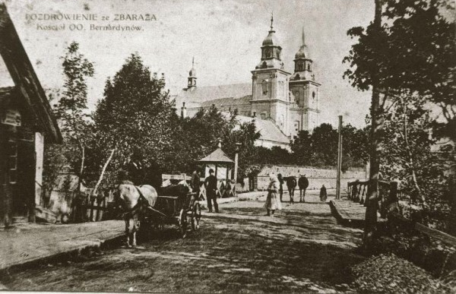
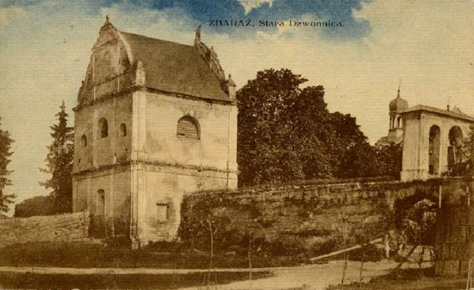
Посібник відкриває розділ «Збараж: від витоків минулого до сучасності», де зібрано матеріал про заснування, становлення міста, архітектурно-історичну спадщину.

Slide 6
У другому розділі «Піднята завіса над минулим (археологія)» поданий бібліографічний матеріал про археологічні розкопки, дослідження невідомих сторінок минулого.

Slide 7
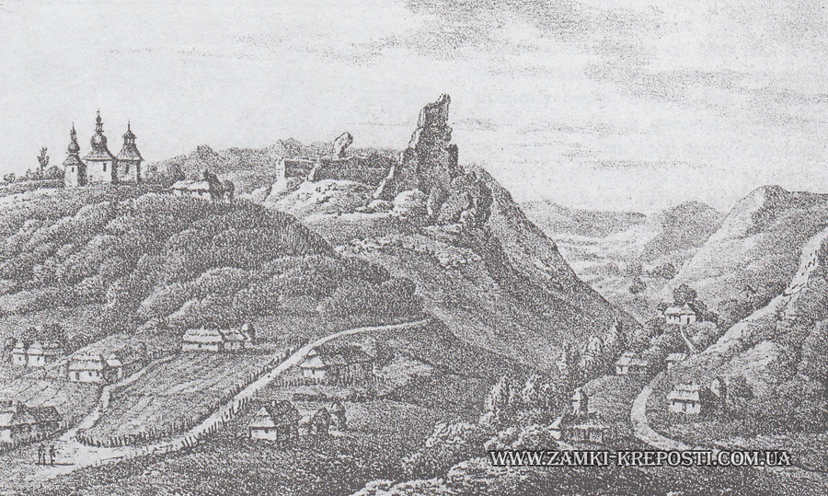
Наступні два розділи «Доленосні віхи історії розповідають» та «Збараж від початку ХХ століття і до сьогодення» узагальнили матеріал про історію Збаражчини в період визвольної війни українського народу під проводом Богдана Хмельницького 1648-1657 років, облогу Збаража 1649 року, про місто і околицю у роки Першої та Другої світових воєн, відродження та сьогодення.

Slide 8
Окремим розділом «Духовні обереги краю» представленні істинні скарби національних традицій, обрядів, непору-шні засади християнської моралі та духовності.

Slide 9
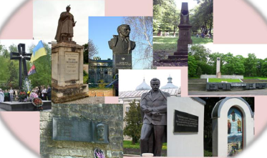
Наступний розділ розповідає про пам’ятники, меморіальні дошки та пам’ятні знаки міста.

Slide 10
Про негаснучий факел просвітництва у Збаражі зібрані матеріали у сьомому розділі.

Slide 11
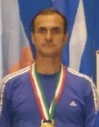
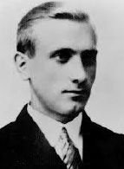
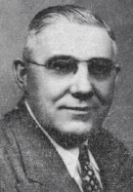
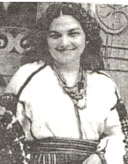
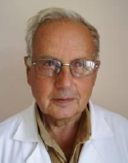
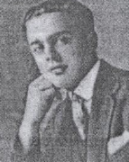
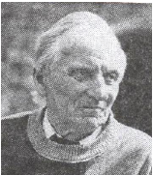
У восьмому та дев’ятому розділах «Видатні люди Збаража» та «Почесні громадяни м. Збараж» розміщено інформацію про людей різних професій, які своєю працею внесли гідний вклад у розвиток міста.

Slide 12
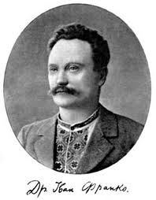
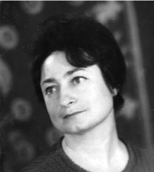
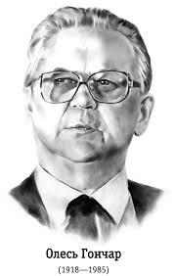
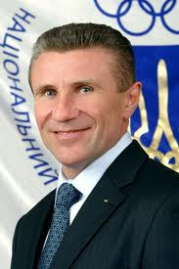
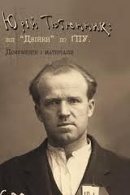
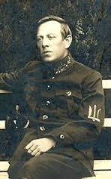
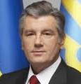
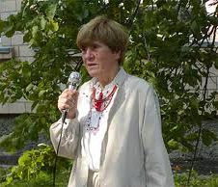
У наступному розділі можна ознайомитися з видатними людьми які побували у нашому краї.

Slide 13
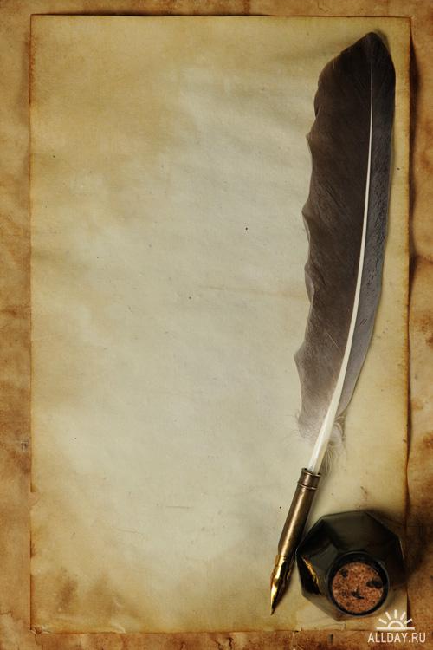
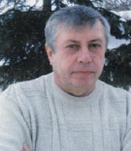
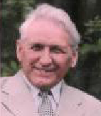
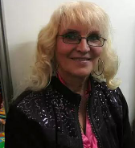
Про життєві та творчі шляхи літераторів Збаража розповідає останній розділ «Ім’я в літературі».

Slide 14
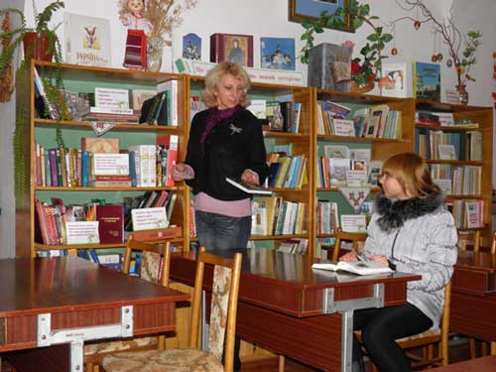
Даний посібник містить матеріали які знаходяться у фонді Збаразької центральної бібліотеки.

Slide 15
Полегшить користування бібліографією «Алфавітний покажчик авторів та назв» і «Зміст».

Slide 16
Даний бібліографічний посібник буде цікавий бібліотечним працівникам, викладачам, вчителям та учням загальноосвітніх шкіл, краєзнавцям та всім хто цікавиться історією м.Збараж.

Slide 17
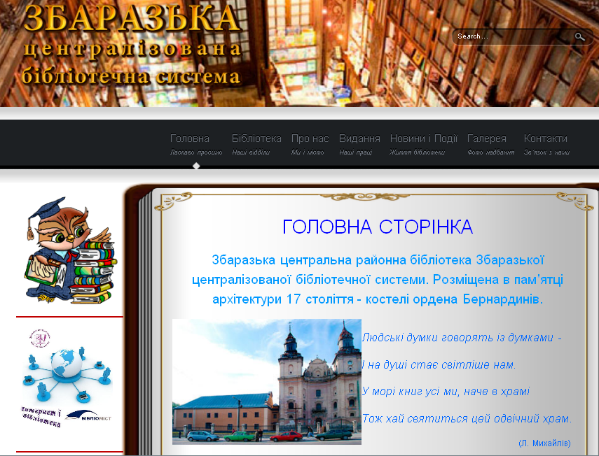
Електронну версію посібника розміщено на веб-сайті Збаразької ЦБС: http://www.zbarazh-library.com.ua

Slide 18
Дякуємо за увагу !

